Slide 1
Учебное занятие- как форма организации учебного процесса
методист
Ткаченко С.В.

Slide 2
В.Ф. ШАТАЛИН “Основная функция педагога не столько быть источником знания, сколько организовать процесс познания, создать такую атмосферу, в которой невозможно не выучиться”.
Выполняя функцию консультанта, педагог дополнительного образования чаще всего оказывает на детей сильное личностное влияние. Отсюда – повышенные требования к его личностным качествам.
Образовательный процесс, организованный в системе дополнительного образования, должен отвечать следующим требованиям:
• иметь развивающий характер, т.е. должен быть направлен на развитие у детей природных задатков и интересов;
• быть разнообразным как по форме (групповые и индивидуальные, теоретические и практические, исполнительские и творческие занятия), так и по содержанию;

Slide 3
базироваться на развивающих методах обучения детей;
• для педагога дополнительного образования уже недостаточно знания лишь той предметной области, которую он преподает, он должен обладать психолого-педагогическими знаниями;
• использовать диагностику интересов и мотивации детей с тем, чтобы обеспечить такое многообразие видов деятельности и форм их осуществления, которое позволило бы разным детям с разными интересами и проблемами найти для себя занятие по душе;
• основываться на социальном заказе общества;
• отражать региональные особенности и традиции.
основываться на многообразии дополнительных образовательных программ – модифицированных, авторских, адаптированных, все они должны проходить психолого-педагогическую экспертизу до включения в образовательный процесс и психолого- педагогическиймониторинг в ходе их реализации, чтобы не навредить физическому и психическому здоровью учащихся;

Slide 4
Основные требования к современному занятию.
Постановка и комплексное решение на занятии обучающих (образовательных), развивающих задач. Создание мотивации предстоящей деятельности.
Организация структуры занятий. Применение активных форм организации образовательного процесса в учреждении дополнительного образования.
Содержание занятия. Владение педагогом содержанием программ дополнительного образования. Развитие у обучающихся способов познавательной и практической деятельности, личностного развития, умения и навыков учебного труда, интересов к занятию. Индивидуальный подход к воспитаннику. Учет психолого-педагогических особенностей детей и др.

Slide 5
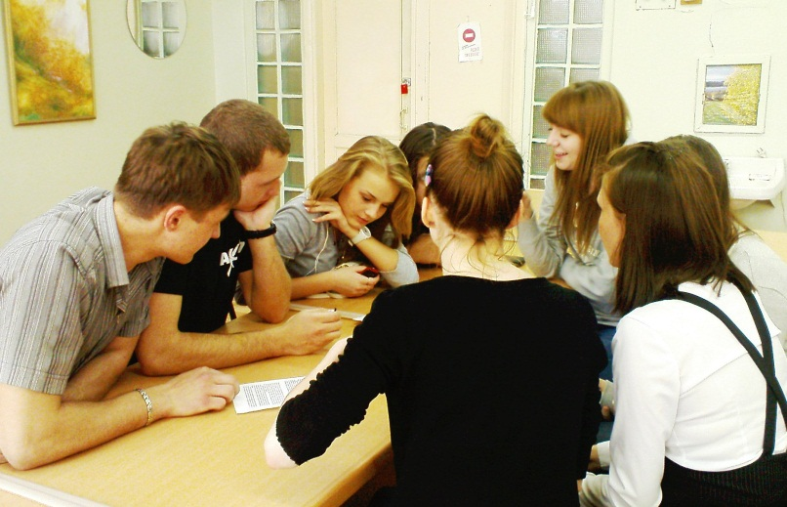
Технология обучения. Приемы, методы, средства формы, способы деятельности на занятии.
Экология занятия. Состояние здоровья детей, настроение их на занятии. Степень нагрузки. Создание педагогом ситуации успеха. Условия обучения в помещении, организация учебного пространства и т. д.
Психологическая культура и профессионализм. Любовь к детям, знание их психологии. Наличие специальных знаний по преподаваемому предмету. Вдохновение, фантазия, артистизм, индивидуальный почерк педагога. Проблемное изложение материала, умение ставить вопросы, отношение к неверным ответам и т. д.

Slide 6
Основные принципы обучения
научности (ложных знаний не может быть)
природосообразности (обучение организуется в соответствии с психолого-физиологическими особенностями обучающихся);
последовательности и систематичности (линейная логика процесса, от частного к общему);
доступности (от известного к неизвестному, от легкого к трудному, усвоение готовых знаний, умений, навыков);
сознательности и активности;
наглядности (привлечение различных органов чувств детей к восприятию);
индивидуального подхода в условиях коллективной работы в детском объединении;
заинтересованности и мобильности (образовательный процесс организуется в соответствии с меняющимися интересами детей);

Slide 7
Традиционные формы организации деятельности обучающихся в образовательном процессе
Лекция | Устное изложение какой-либо темы, развивающее творческую мыслительную деятельность обучающихся
Семинар | Форма групповых занятий в виде обсуждения подготовленных сообщений и докладов под руководством педагога формирует аналитическое мышление, отражает интенсивность самостоятельной работы, развивает навыки публичных выступлений.
Дискуссия | Всесторонне публичное обсуждение, рассмотрение спорного вопроса, сложной проблемы; расширяет знания путем обмена информацией, развивает навыки критического суждения и отстаивания своей точки зрения

Slide 8
Конференция | Собрание, совещание членов группы для обсуждения и решения каких-либо вопросов; прививает навыки открытого обсуждения результатов своей деятельности
Экскурсия | Коллективный поход или поездка с целью осмотра, знакомства с какой-либо достопримечательностью; обогащает чувственное восприятие и наглядные представления
Экспедиция | Поездка группы со специальным заданием: решает комплекс разноплановых задач по организации эффективной практики в процессе получения профильного результата вне аудиторных условий.

Slide 9
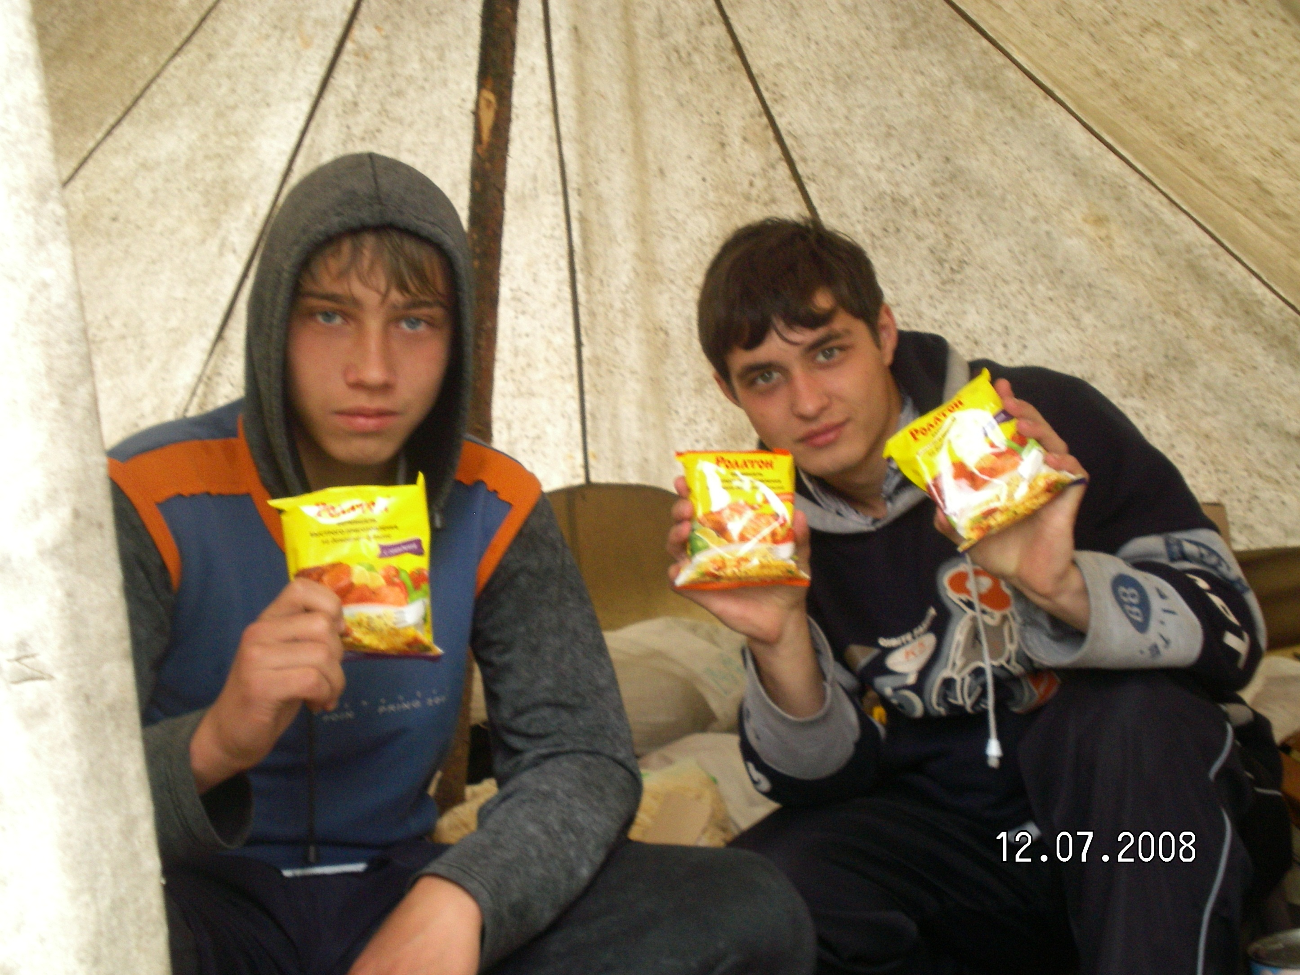
Туристический поход | Передвижение группы обучающихся с определенной целью; реализует цели познания, воспитания, оздоровления, физического и спортивного развития.
Учебная игра | Занятие, которое имеет определенные правила и служит для познания нового, отдыха и удовольствия; характеризуется моделированием жизненных процессов в условиях развивающейся ситуации.

Slide 10
Нетрадиционные формы организации деятельности детей.
 | Нестандартное занятие– это импровизированное учебное занятие, которое имеет нетрадиционную структуру. Виды использования: : Нетрадиционными могут быть и момент, и ход занятия, и физминутка. Это зависит от профессионализма и творческого таланта педагога.
 | Подготовка и проведение занятия в нетрадиционной форме состоит из четырех этапов : 1. Замысел 2. Организация 3. Проведение 4. Анализ

Slide 11
Замысел. Это самый сложный и ответственный этап. Он включает следующие составляющие : определение временных рамок ; определение темы занятия ; определение типа занятия ; выбор группы выбор нетрадиционной формы занятия
Проведение. В процессе проведения занятия организуется индивидуальная или групповая работа учащихся. Объем заданий, уровень их сложности, количество заданий для каждого учащегося ( или группы ) все это зависит от времени проведения занятия, характеристик группы ( например, темпа работы ), индивидуальных особенностей учащихся и других факторов.
Анализ. Заключительным этапом проведения нетрадиционного занятия является его анализ. Анализ это оценка прошедшего занятия, ответы на вопросы : что получилось, а что нет ; в чем причины неудач, оценка всей проделанной работы ; взгляд « назад », помогающий сделать выводы на будущее

Slide 12
Социодрама | Нетрадиционные занятия Сюжетно-ролевая игра, предопределенная позицией главных героев; ситуация выбора, от которой зависят ход жизни и социально-психологические отношения, осознание себя в структуре общественных отношений.
Защита проекта | Способность проецировать изменения действительности во имя улучшения жизни, соотнесение личных интересов с общественными, предложение новых идей для решения жизненных проблем

Slide 13
Философский стол Коллективная работа по отысканию социального значения и личностного смысла явления жизни - «Свобода и долг», «Человек природа» и т.п.
«Крепкий орешек» Решение трудных вопросов в жизни совместно с группой, доверительный разговор на основе добрых взаимоотношений.
Конверт вопросов Свободный обмен мнениями на разные темы в дружеской обстановке.

Slide 14
Выпускной ринг
Отчет выпускников творческих коллективов, анализ прошлого, планы на будущее, создание атмосферы дружбы, взаимопонимания, формирование умения взаимодействовать с людьми.
Психологическое занятие
Проведение уроков психологической культуры личности позволяет педагогам дополнительного образования оказывать своевременную квалифицированную помощь обучающимся в решении их возрастных задач.

Slide 15
Презентация предмета, явления, события, факта. | Описание , раскрытие роли предмета, социального предназначения в жизни человека, участие в социальных отношениях.
День добрых сюрпризов | Упражнение в умении оказывать знаки внимания, доставлять людям радость

Slide 16
Чаепитие Обладает большой силой, создает особую психологическую атмосферу, смягчает взаимные отношения, раскрепощает.

Slide 17
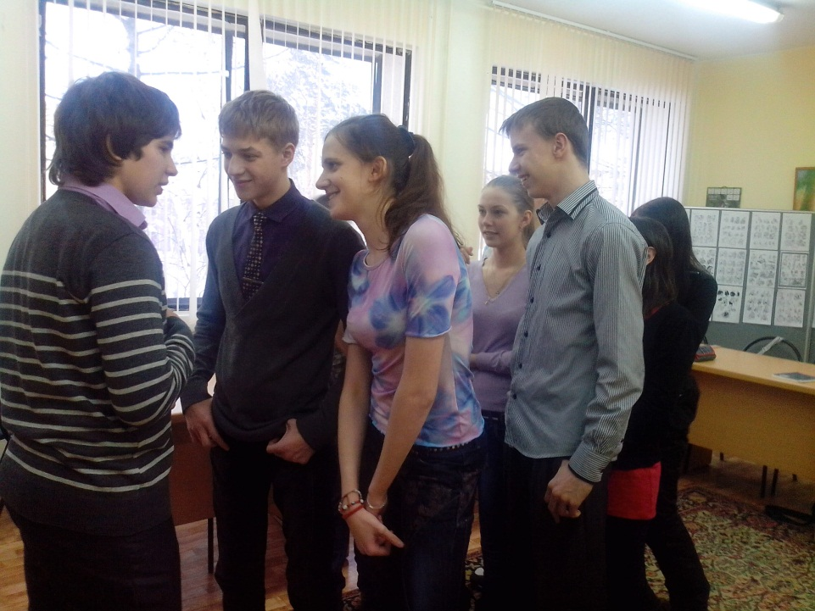
Занятие -спектакль
Эффективной и продуктивной формой обучения является занятие -спектакль. Это занятие начинается, как правило, со вступительного слова ведущего, обязанности которого не обязательно возлагать на педагога. Само представление после информативной части может быть продолжено постановкой проблемных заданий, которые непосредственно подключают в активную работу на занятии остальных учащихся.

Slide 18
Типы нестандартных занятий
1.Занятия в форме соревнований и игр : конкурс, турнир, эстафета, дуэль, КВН, деловая игра, ролевая игра, кроссворд, викторина и т. п.
2.Занятия , основанные на формах, жанрах и методах работы, известных в общественной практике : исследование, изобретательство, анализ первоисточников, комментарий, мозговая атака, интервью, репортаж, рецензия и т п.
3.Занятия , основанные на нетрадиционной организации учебного материала : урок мудрости, откровение, занятие - блок и т. п.

Slide 19
Типы нестандартных занятий
4. Занятия , напоминающие публичные формы общения : пресс - конференция, брифинг, аукцион, бенефис, регламентированная дискуссия, панорама, телемост, репортаж, диалог, " живая газета ", устный журнал и т. п.
5. Занятия , основанные на имитации деятельности учреждений и организаций : следствие, патентное бюро, ученый совет и т. п.
6.Занятия, основанные на имитации деятельности при проведении общественно - культурных мероприятий : заочная экскурсия, экскурсия в прошлое, путешествие, прогулка и т. п.

Slide 20
Типы нестандартных занятий
7. Занятия , опирающиеся на фантазию : занятие - сказка, занятие - сюрприз и т. п.
8. Использование на занятии таких форм работы как: " следствие ведут знатоки ", спектакль, " брейн - ринг ", диспут и т. п.
9. Интегрированные занятия.
10. Трансформация традиционных способов организации занятия : лекция - парадокс, парный опрос, экспресс - опрос, занятие - консультация, занятие - практикум, занятие - семинар и т. п.

Slide 21
Творческие принципы нестандартных уроков
Отказ от шаблона в организации занятия, от рутины и формализма в проведении.
Максимальное вовлечение учащихся в активную деятельность на занятии. Не развлекательность, а занимательность и увлечение как основа эмоционального типа занятия.
Поддержка альтернативности мнений. Развитие функции общения на занятии, как условия обеспечения взаимопонимания, ощущение эмоционального удовлетворения.
« Скрытая » дифференциация учащихся по возможностям, интересам, способностям.

Slide 22
Рекомендации проведения нестандартного занятия
Нестандартные занятия следует использовать как итоговые при обобщении и закреплении знаний, умений и навыков учащихся ;
Слишком частое обращение к подобным формам организации учебного процесса нецелесообразно, так как это может привести к потере устойчивого интереса к учебному предмету и процессу учения ;
Нетрадиционному занятию должна предшествовать тщательная подготовка и в первую очередь разработка системы конкретных целей обучения и воспитания ;
При выборе форм нетрадиционных занятй преподавателю необходимо учитывать особенности своего характера и темперамента, уровень подготовленности и специфические особенности группы в целом и отдельных учащихся ;
При проведении нестандартных занятий руководствоваться принципом « с детьми и для детей », ставя одной из основных целей воспитание учащихся в атмосфере добра, творчества, радости.

Slide 23
Основные требования к современному занятию
Дидактические :
чёткое определение места занятия среди других занятий,
соответствие содержания занятия учебной программе с учётом подготовки учащихся,
учёт принципов целостного педагогического процесса,
выбор методов и более эффективных средств и приёмов обучения, наличие межпредметных связей.

Slide 24
Основные требования к современному занятию
Воспитательные и развивающие : формирование памяти, внимания и мышления школьников,
воспитание нравственных качеств личности, развитие познавательного интереса и мотивов,
соблюдение педагогом педагогического такта, выдержки и терпения, развитие творческих способностей, создание проблемной ситуации.

Slide 25
Основные требования к современному занятию Организационные :
наличие продуманного плана проведения занятия, чёткость проведения занятия ( в соответствии со структурой занятия ),
создание рабочей дисциплины, использование средств обучения и информационных технологий, завершённость занятия, его гибкость и подвижность.

Slide 26
Благодарю за внимание!

